Slide 1


短距离无线通信专题实验
实验5—基于WiFi的UDP、TCP传输1
教师：电信学部信通学院陈伟
邮箱：chw@mail.xjtu.edu.cn
办公室：西一楼529

Slide 2
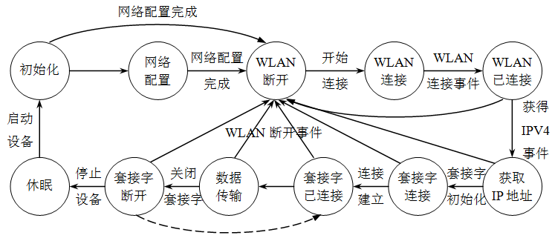
CC3200网络驱动程序简介
基本的网络应用程序状态机

Slide 3
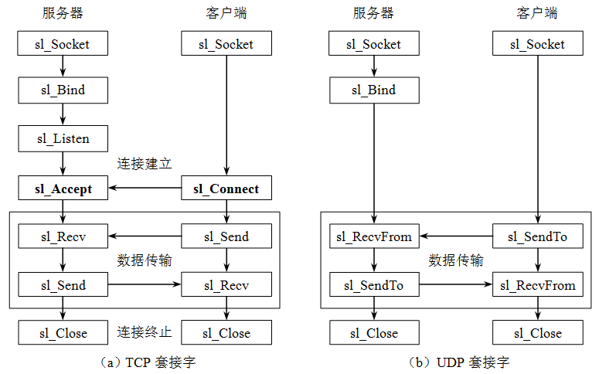
网络应用基础

Slide 4
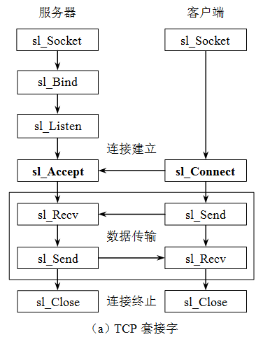
网络应用基础
对于TCP，服务器首先
创建TCP套接字sl_Socket
并将其绑定到TCP服务器地址sl_Bind
然后在指定端口监听sl_Listen
并接受TCP连接sl_Accept
一旦建立TCP连接，就可以进行TCP数据接收sl_Recv和发送sl_Send
最后关闭TCP套接字sl_Close

Slide 5
网络应用基础
对于TCP，客户端首先
创建TCP套接字sl_Socket
并与服务器建立TCP连接sl_Connect
一旦建立TCP连接，就可以进行TCP数据接收sl_Recv和发送sl_Send
最后关闭TCP套接字sl_Close

Slide 6
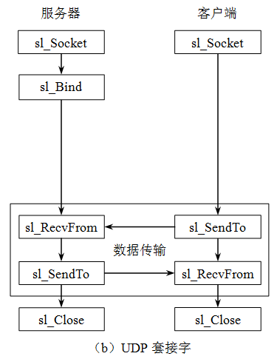
网络应用基础
对于UDP，服务器只需创建UDP套接字sl_Socket
并将其绑定到UDP服务器地址sl_Bind
客户端只需创建UDP套接字sl_Socket
即可以进行UDP数据接收sl_RecvFrom和发送sl_SendTo
最后关闭UDP套接字sl_Close

Slide 7
网络应用基础
相对TCP套接字，UDP套接字简单，但是不可靠的数据传输要实现可靠的数据传输，必须使用TCP套接字
套接字应用程序可以使用操作系统运行，也可以不使用操作系统运行。不使用操作系统运行时，通常通过调用sl_SetSockOpt()设置为非阻塞模式；而使用操作系统运行时，由于多线程的实现，可以使用阻塞模式
sl_Connect()、sl_Accept()、sl_Send()、sl_SendTo()、sl_Recv()和sl_RecvFrom()的默认状态是阻塞模式，此时函数阻塞直到操作完成。非阻塞模式下，函数返回错误代码，此时对于必须完成的操作（例如sl_Connect()和sl_Accept() ），通常使用循环实现阻塞

Slide 8
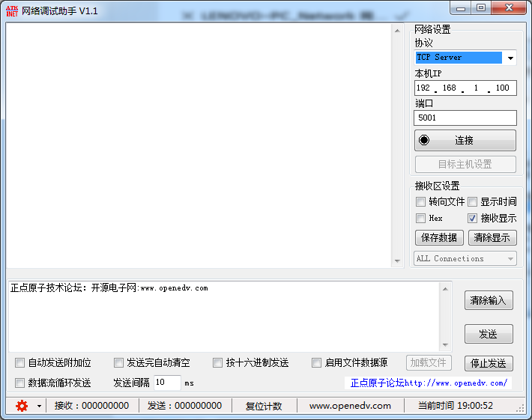
网络应用基础、

Slide 9
网络应用基础
TCP服务器函数BsdTcpServer()包括下列内容：
创建TCP套接字 sl_Socket()
绑定TCP服务器 sl_Bind()
监听TCP连接 sl_Listen()
设置非阻塞模式 sl_SetSockOpt()
接受TCP连接 sl_Accept()
接收TCP数据包 sl_Recv()
关闭TCP套接字 sl_Close()

Slide 10
网络应用基础
TCP客户端函数BsdTcpClient()包括下列内容：
创建TCP套接字 sl_Socket()
连接TCP服务器 sl_Connect()
发送TCP数据包 sl_Send()
关闭TCP套接字 sl_Close()
注意：调用BsdTcpClient()前，必须有服务器在指定端口监听

Slide 11
网络应用基础
UDP服务器函数BsdUdpServer()包括下列内容：
创建UDP套接字 sl_Socket()
绑定UDP服务器 sl_Bind()
接收UDP数据包 sl_RecvFrom()
关闭UDP套接字 sl_Close()

Slide 12
网络应用基础
UDP客户端函数BsdUdpClient()包括下列内容：
创建UDP套接字 sl_Socket()
发送UDP数据包 sl_SendTo()
关闭UDP套接字 sl_Close()

Slide 13
实验内容
熟悉SDK1.5中out_of_box、tcp_socket、udp_socket例程的程序，了解各函数功能。
编写程序将 CC3200板卡同PC机（或笔记本）之间设置为UDP 传输方式，实现CC3200板上的温度传感器和加速度传感器等信息传输到PC机上运行的网络调试工具显示出来。
编写程序将 CC3200板卡同PC机（或笔记本）之间设置为TCP传输方式，实现CC3200板卡分别在Server和Client两种模式下，将CC3200板上的温度传感器和加速度传感等器信息传输到PC机上运行的网络调试工具显示出来。
实验参考：
SDK1.5中out_of_box 、tcp_socket、udp_socket例程
资料里的out_of_box1例程

